Slide 1
Elaborazione numerica del suono Campionamento, Risposta all’Impulso e filtraggio digitale, auralizzazione

Slide 2
Campionamento
Campionare un segnale elettrico significa determinare il suo valore ad intervalli prefissati di tempo.
La frequenza di campionamento (fc) è il numero di campioni ottenuti in 1 secondo
Inoltre il valore ottenuto è noto solo con precisione finita, causa il “numero di bit” del convertitore, che è limitato (tipicamente compreso fra 16 e 24)
Conseguentemente, su un piano ampiezza-tempo, la forma d’onda analogica è approssimata da una serie di punti giacenti sui nodi di un reticolo

Slide 3
Discretizzazione in ampiezza e nel tempo
ΔV
Δτ
Segnale analogico
Segnale digitale (campionato)

Slide 4
Puo’ il segnale campionato rappresentare “fedelmente” quello originale?
Sì, ma solo se si rispetta il teorema di Shannon:
“La frequenza di campionamento deve essere almeno doppia della frequenza del segnale analogico che viene campionato”
La frequenza pari a metà di fc viene detta “frequenza di Nyquist” – onde evitare che segnali a frequenza maggiore di essa siano presenti all’ingresso del campionatore, occorre un filtro analogico passa-basso che elimini ogni segnale al di sopra della frequenza di Nyquist. Tale filtro viene detto “anti Aliasing”.

Slide 5
ESEMPI
CD audio – fc = 44.1 kHz – risoluzione 16 bit
La frequenza di Nyquist è dunque pari a 22.05 kHz, ed il filtro anti-aliasing comincia a tagliare attorno ai 20 kHz, affinchè a 22.05 kHz il segnale sia attenuato di un’ottantina di dB.
Registratore DAT – fc = 48 kHz – risoluzione 16 bit
La frequenza di Nyquist è dunque pari a 24 kHz, ed il filtro anti-aliasing comincia a tagliare sempre attorno ai 20 kHz, affinchè a 24 kHz il segnale sia attenuato di un’ottantina di dB.
DVD Audio – fc = 96 kHz – risoluzione 24 bit
La frequenza di Nyquist è dunque pari a 48 kHz, ma il filtro anti-aliasing comincia a tagliare attorno ai 24 kHz, affinchè a 48 kHz il segnale sia attenuato di oltre 120 dB. Un filtro siffatto è molto meno ripido di quello del CD o del DAT, e conseguentemente è molto più “corto” nel tempo e non distorce la forma d’onda.

Slide 6
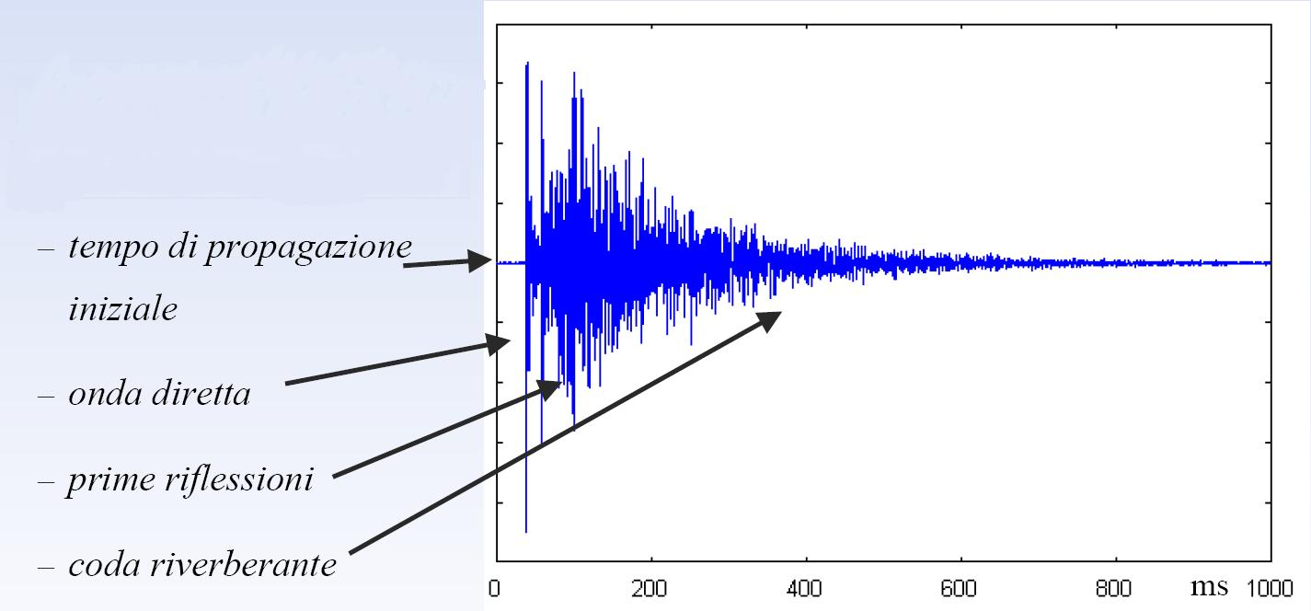
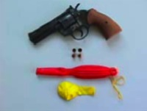
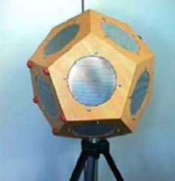
Risposta all’impulso

Slide 7
Un semplice sistema lineare
Sistema fisico (un ingresso, una uscita)
Lettore CD
Amplificatore
Altoparlante
Microfono
Analizzatore
Sistema
Schema a blocchi
x(τ)
h(τ)
y(τ)
Segnale in ingresso
Risposta all’Impulso del sistema
Segnale in uscta

Slide 8
Filtraggio FIR (Finite Impulse Response)
L’effetto del sistema lineare h sul segnale x è descrivibile tramite l’operazione di convoluzione discretizzata:
Tale operazione si chiama anche filtraggio FIR – quindi qualunque sistema fisico che opera linearmente (senza distorsione) è in realtà un filtro FIR. In notazione compatta:
Operatore “convoluzione”

Slide 9
Filtraggio IIR (Infinite Impulse Response)
L’effetto del sistema lineare sul segnale x è descrivibile alternativamente anche tramite un filtraggio “ricorsivo”:
In pratica, quindi, il segnale y, già filtrato agli istanti precedenti viene usato per calcolare il nuovo campione del segnale filtrato.
In molti casi pratici questo consente di rappresentare fedelmente un sistema (un filtro) con un ridotto numero di coefficienti A e B, mentre con il filtraggio FIR, per effettuare un identico filtraggio, sarebbero occorsi migliaia di coefficienti.

Slide 10
Auralizzazione
L’auralizzazione consiste nel riprodurre la sensazione sonora di un ambiente, mediante creazione di suoni udibili
La tecnica più comunemente impiegata consiste nella convoluzione della risposta all’impulso dell’ambiente (misurata o calcolata a computer) con un brano di musica o di parlato anecoico
x(τ)
h(τ)
y(τ)
Segnale anecoico
Risposta all’Impulso del locale
Segnale auralizzato
I filtri possono essere lunghi anche 300.000 campioni, per cui occorre impiegare una tecnica di convoluzione veloce basata su FFT, non si possono usare moltipliche e somma

